Slide 1
ГОБООУ «Зеленоборская санаторная школа-интернат
Педагогический проект
ТЕМА
«Рукописная книга, как средство патриотического воспитания учащихся»
Презентацию подготовила: Алексеева Анна Олеговна
учитель русского языка и литературы,
ГОБООУ ЗСШИ
Зеленоборский, 2024 г.

Slide 2
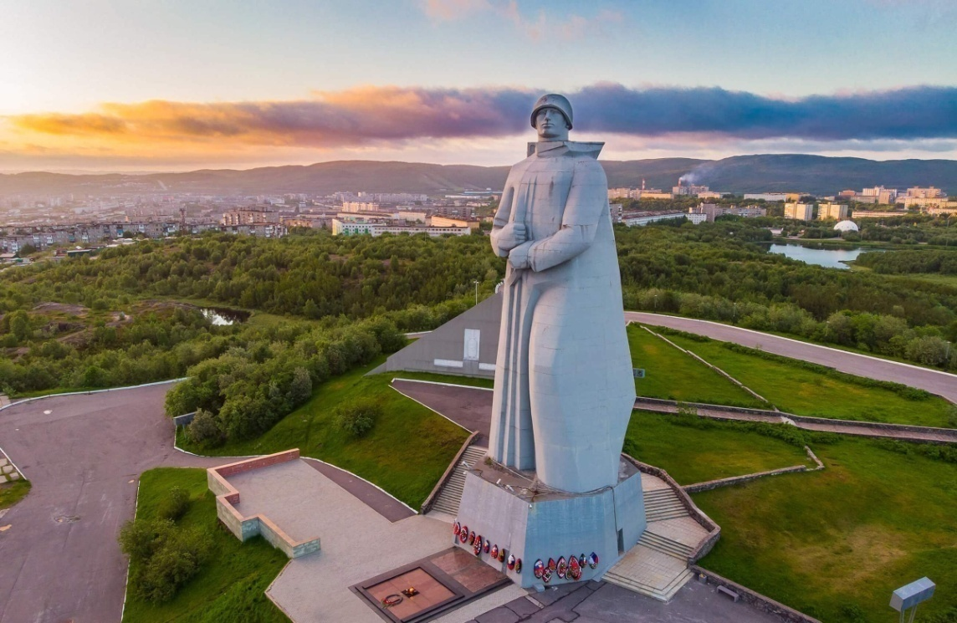
АКТУАЛЬНОСТЬ ПРОЕКТА
Проблема патриотического воспитания подрастающего поколения сегодня одна из наиболее актуальных. Исторически сложилось, так, что любовь к Родине, патриотизм во все времена в Российском государстве были чертой национального характера.
Любовь к родному краю, родной культуре, родной речи начинается с малого- любви к своей семье, к своему жилищу, к своему детскому саду. Постепенно расширяясь, эта любовь переходит в любовь к родной стране, к ее истории, прошлому и настоящему, ко всему человечеству.
Д. С. Лихачев
Зеленоборский, 2024 г.

Slide 3
ЦЕЛЬ ПРОЕКТА
Формирование любви к родному краю посредством художественно-творческой деятельности.
ЗАДАЧИ ПРОЕКТА
1) изучить педагогическую литературу по теме проекта;
2) создать условия для решения задач нравственно-патриотического воспитания учащихся 5-7 классов, используя метод проектов;
3) разработать содержание, методы, приемы, формы организации познавательной деятельности, способствующей нравственно- патриотическому воспитанию детей школьного возраста;
4) изучить специфику создания рукописной книги;
5) довести до участников проекта важность создания совместными усилиями рукописной книги, которая призвана стать одним из эффективных средств воспитания у детей любви к родному краю, семье, традициям.
Зеленоборский, 2024 г.

Slide 4
ГИПОТЕЗА ПРОЕКТА
Создание рукописной книги помогает лучше узнать историю и культуру родного края, формирует у учащихся чувство любви к своей малой Родине.
МЕТОДЫ РАБОТЫ НАД ПРОЕКТОМ
- теоретический анализ литературы в рамках проблемы;
- изучение передового педагогического опыта;
- обзор программ и методических пособий по патриотическому воспитанию учащихся среднего звена;
-анализ нравственно-патриотического воспитания за последние 3 года посредством реализации регионального компонента;
- обследование уровня патриотического воспитания детей,
-проведение мастер-класса по изготовление книг «Скрапбукинг-что это такое?»
- качественный и количественный анализ полученных результатов.
Зеленоборский, 2024 г.

Slide 5
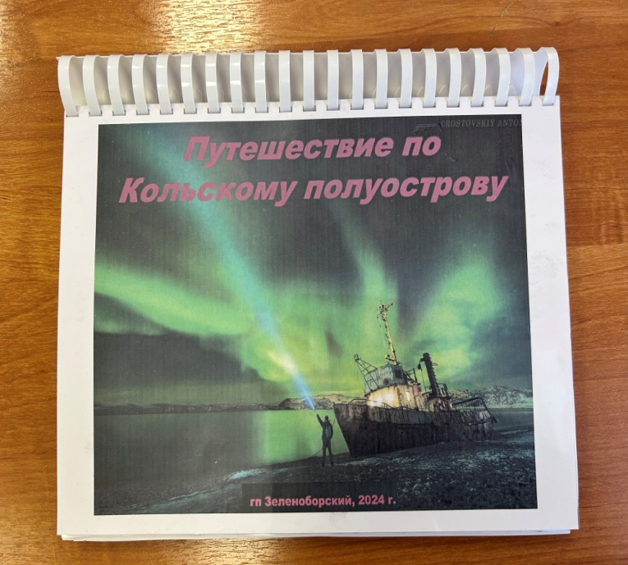
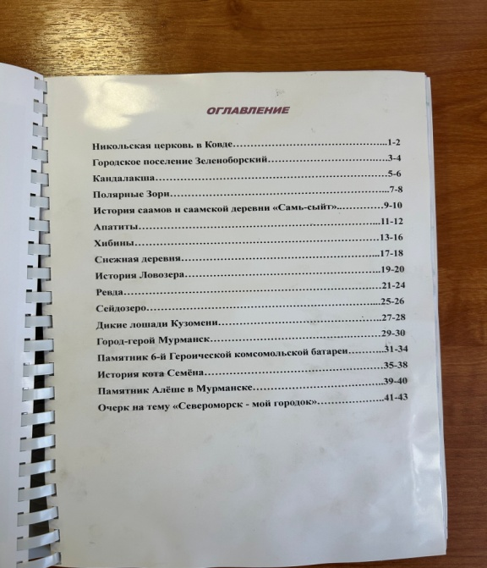
ПРОДУКТ ПРОЕКТА
Рукописная книга «Путешествие по Кольскому полуострову»
УЧАСТНИКИ ПРОЕКТА
Учитель и учащиеся 5-7 классов
СРОКИ ИСПОЛНЕНИЯ ПРОЕКТА
сентябрь 2023 – февраль 2024
Зеленоборский, 2024 г.

Slide 6
СОДЕРЖАНИЕ ПРОЕКТА
Предпроектная подготовка
На данном этапе была проведена следующая работа:
- определение темы, цели, задач, принципов проекта, условий деятельности, критериев результативности, сроков и плана реализации;
- изучение литературы и опыта других педагогов по теме проекта;
-оформление выставка книг, проведение цикла познавательных занятий, где затронута история создания книг;
- диагностика уровня развития у учащихся представлений и отношения к родному краю;
Для того чтобы выявить уровень развития у учащихся представлений и отношения к родному краю, была организована диагностика представлений и отношения детей к родному краю.
Диагностика осуществляется комплексно, с использованием различных методов: индивидуальных бесед с детьми, специально разработанных заданий, дидактических упражнений, наблюдений во время занятий и в повседневной жизни.
В ходе педагогической диагностики выявлены следующие результаты уровня развития у детей представлений и отношения к родному краю: высокий уровень -20%, средний уровень -30%, ниже среднего уровень -50%.
Зеленоборский, 2024 г.

Slide 7
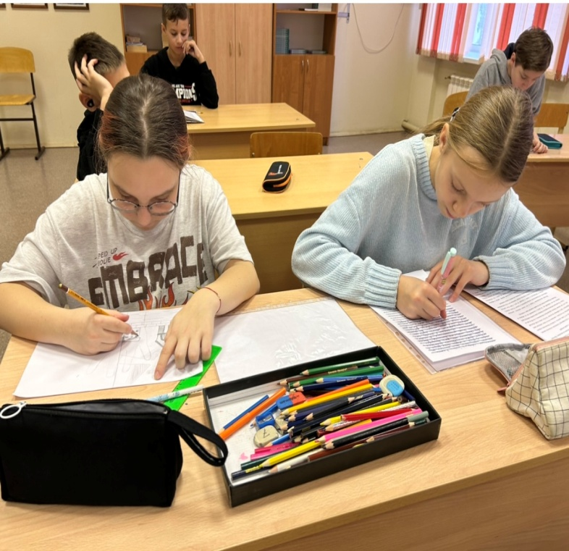
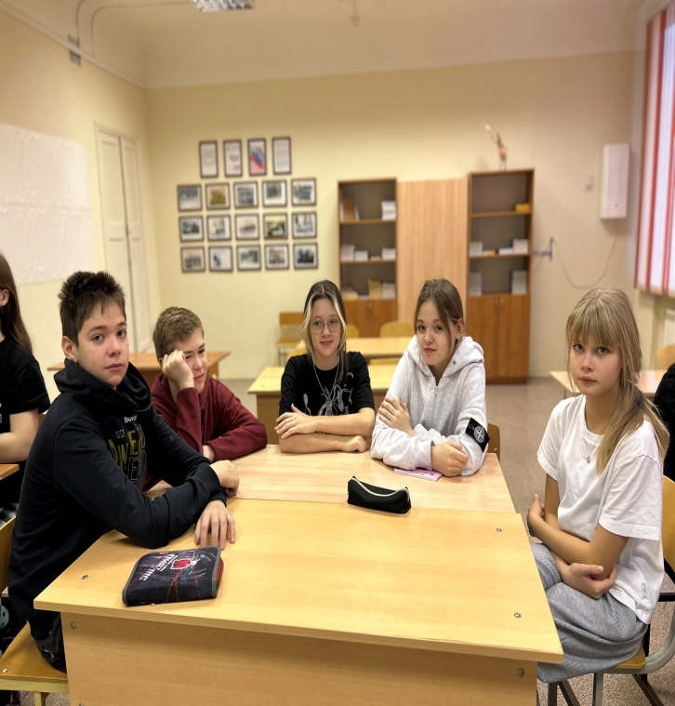
СОДЕРЖАНИЕ ПРОЕКТА
Критерии результативности работы над проектом
1)Развитие устойчивого интереса к книге;
2)Умение работать и действовать индивидуально и в коллективе;
3)Умение принимать и защищать свои решения; развивать инициативы у учащегося, его творческие способности.
4) Готовность к участию в общественных делах;
5) Сформированность осознанного отношения к базовым ценностям:
Зеленоборский, 2024 г.

Slide 8
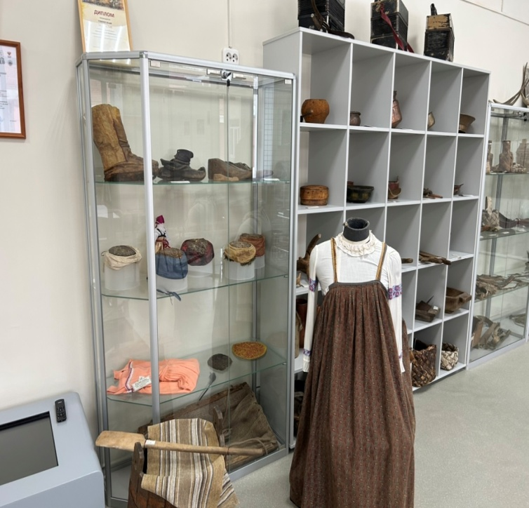
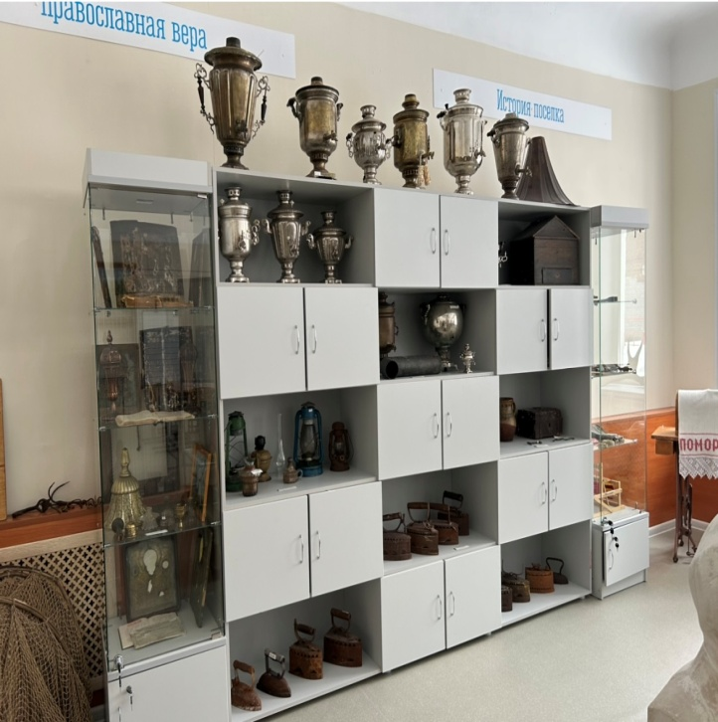
СОДЕРЖАНИЕ ПРОЕКТА
Организация деятельности
Целевая аудитория: учащиеся 5-7 классов ГОБООУ «Зеленоборской санаторной школы-интернат
Ресурсы
Для качественной организации работы над проектом были определены следующие ресурсы:
- кадровые – учитель,
- информационные – методическая литература, библиотека в ГОБООУ ЗСШИ, интернет,
- материально-технические – школьный историко-краеведческий музей ГОБООУ ЗСШИ, компьютер, принтер.
Зеленоборский, 2024 г.

Slide 9
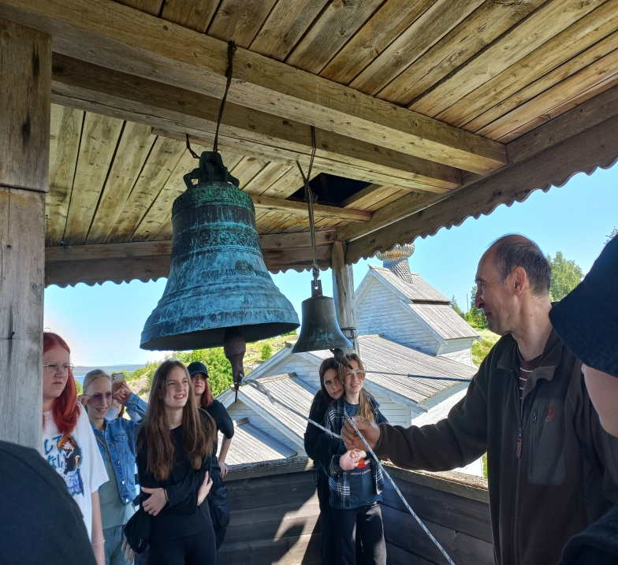
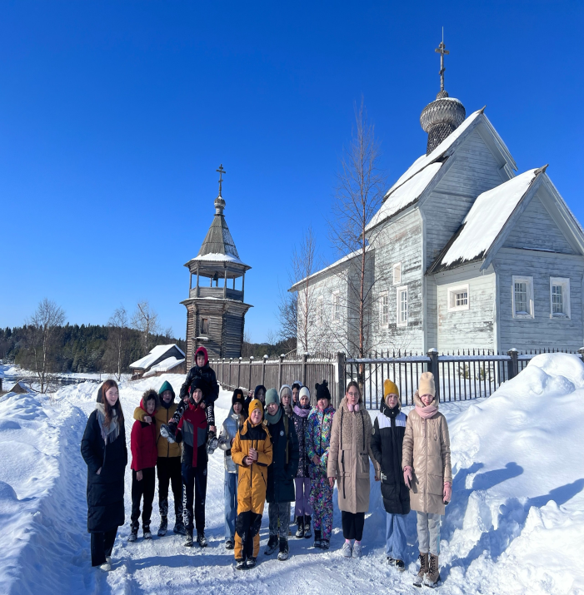
СОДЕРЖАНИЕ ПРОЕКТА
План реализации проекта
- Занятия с учащимися.
-Совместные мероприятия с детьми.
-Экскурсии, посещение краеведческого музея
-Пополнение развивающей среды.
-Создание и презентация рукописной книги.
Зеленоборский, 2024 г.

Slide 10
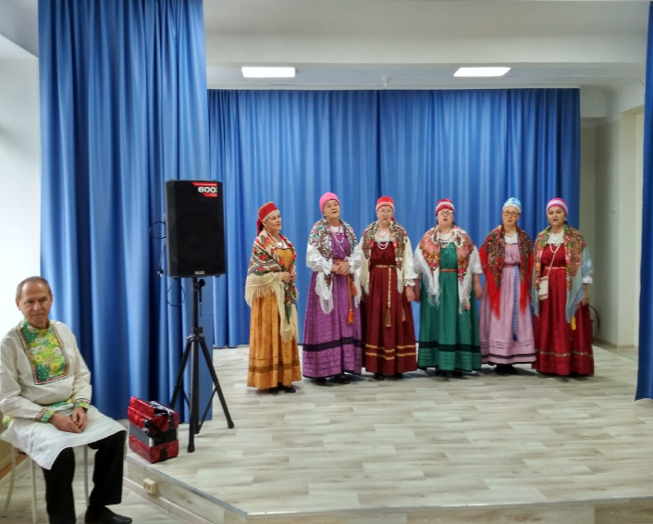
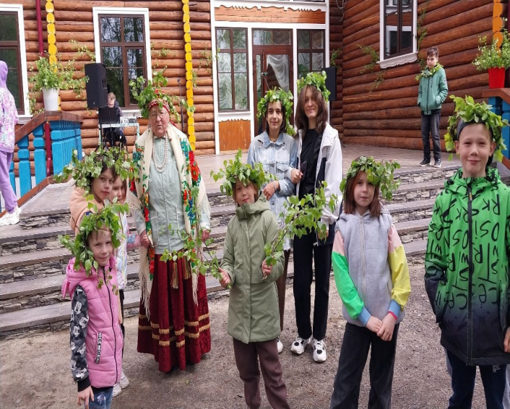
СОДЕРЖАНИЕ ПРОЕКТА
Для реализации проекта были применены следующие формы работы:
-непосредственная образовательная деятельность.
-наблюдения и экскурсии
-познавательное чтение
-продуктивная деятельность
-моделирование; реализация проектов
-встреча с интересными людьми
-рассматривание иллюстраций, просмотр презентаций
-мастерская по изготовлению продуктов детского творчества
-игровые образовательные ситуации
-игровая деятельность
-беседы с учащимися по теме
-викторины, конкурсы
- праздники, досуги, развлечения
-ИКТ
-консультации и мастер-классы
Зеленоборский, 2024 г.

Slide 11
СОДЕРЖАНИЕ ПРОЕКТА
Ожидаемые результаты
-Расширение кругозора учащихся.
-Развитие у детей устойчивого интереса к книге.
-Создание условий для развития детского творчества.
-Воспитание любви к книге.
- Обогащенные и систематизированные знания учащихся об истории Кольского полуострова и его культурных ценностях. Сформирован устойчивый интерес к изучению данной проблемы.
-Учащиеся будут обладать ценностно-нравственные качествами, являющимися фундаментом для дальнейшего воспитания гуманной, духовно-нравственной и социально-активной личности, будущих достойных граждан России.
- Сформированность толерантности, чувства уважения к разным народам, их традициям, истокам своей семьи.
Зеленоборский, 2024 г.

Slide 12
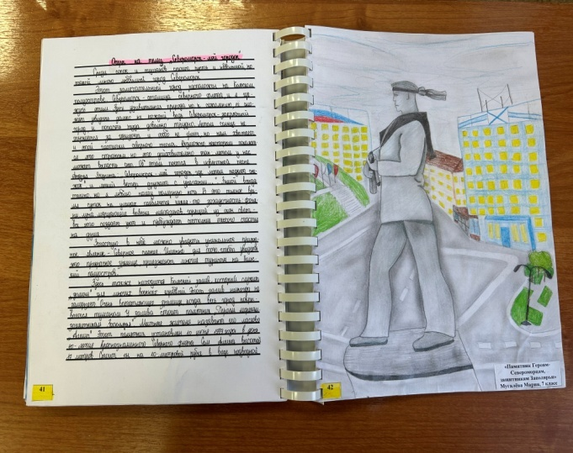
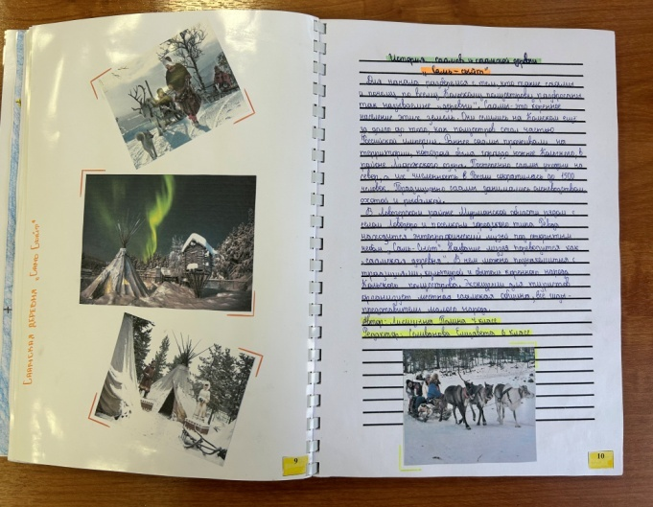
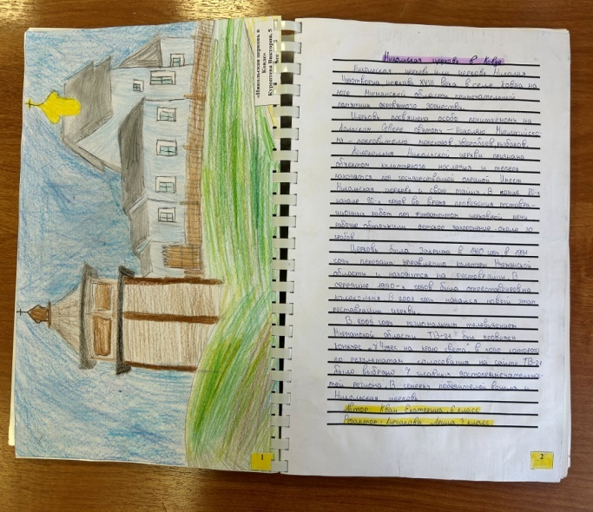
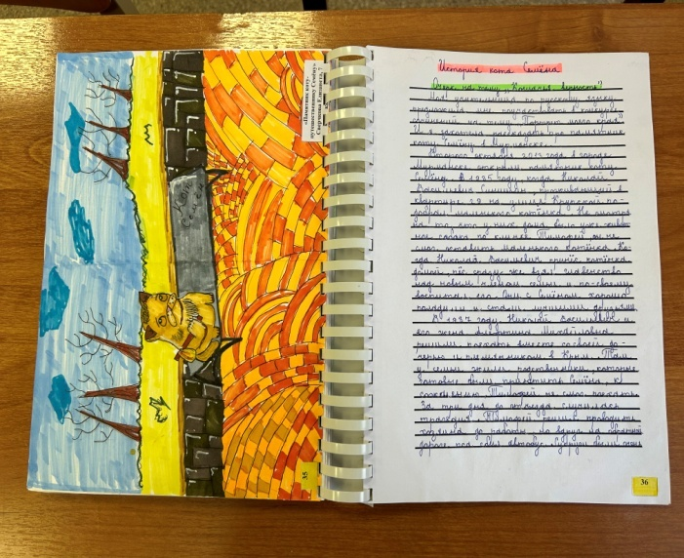
СОДЕРЖАНИЕ ПРОЕКТА
Ожидаемые результаты
Зеленоборский, 2024 г.

Slide 13
ЗАКЛЮЧЕНИЕ
На промежуточном диагностировании выявлены следующие результаты уровня развития у детей представлений и отношения к родному краю: высокий уровень -35%, средний уровень -45%, ниже среднего уровень -20%. Прирост показателя высокий уровень составил 15%, показатель среднего уровня увеличился на 15%, показатель ниже среднего снизился на 30%. Наблюдается положительная динамика показателей.
Работа над проектом позволила доказать, что создание совместными усилиями педагога и учащихся рукописной книги является эффективным средством патриотического воспитания школьников. Реализация плана проекта дала положительный результат.
Таким образом, результат промежуточной диагностики уровня развития у учащихся представлений и отношения к родному краю и комплекс мероприятий по патриотическому воспитанию позволяет нам предположить, что выдвинутая в начале проекта гипотеза подтвердилась.
Зеленоборский, 2024 г.

Slide 14
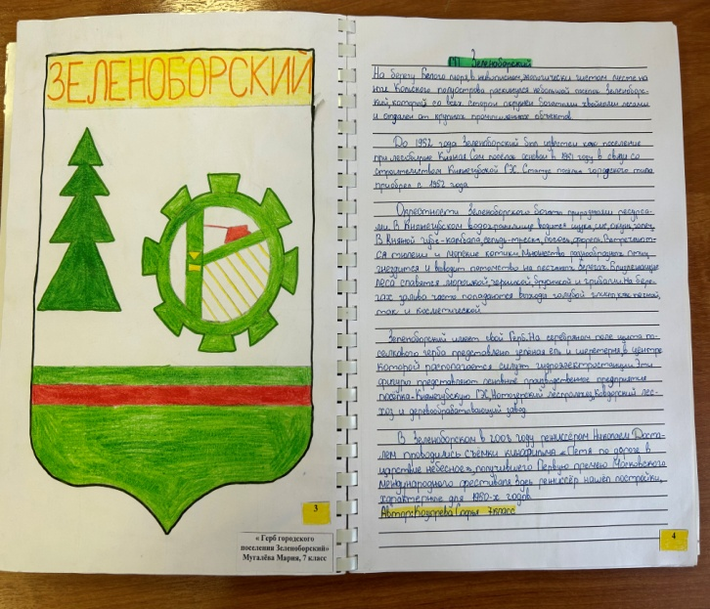
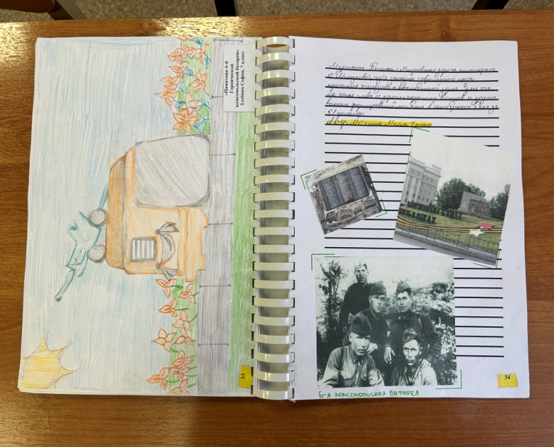
ЗАКЛЮЧЕНИЕ
Перспективы дальнейшего развития проекта
1. Дальнейшее совершенствование работы по созданию системы патриотического воспитания учащихся.
2.Планируется расширить тематику по данному вопросу для создания новых рукописных книг.
3.Создание туристического маршрута «Путешествие по Кольскому краю».
Зеленоборский, 2024 г.

